Slide 1

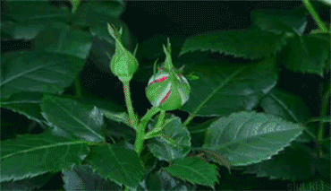


স্বা
গ
ত
ম

Slide 2



শিক্ষক পরিচিতি
মোঃনজরুল ইসলাম
ইন্সট্রাক্টর মেকানিক্যাল
রাজিবপুর মডেল পাইলট উচ্চ বিদ্যালয়
রাজিবপুর , কুড়িগ্রাম ।
মোবাইল নং ০১৯২৭২৮৭৮১২ ,০১৭১০৮৪৫৮৫৮
ই-মেইল-gsmnazrulbd@gmail.com
মোঃ নজ্রুল ইসলাম,রাজিবপুর মডেল পাইলট উচ্চ বিদ্যালয়, রাজিবপুর, কুড়িগ্রাম। মোবাইল নং ০১৯২৭২৮৭৮১২, ০১৭১০৮৪৫৮৫৮,Email- gsmnazrulbd@gmail.com

Slide 3
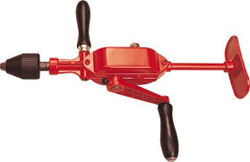
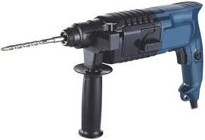

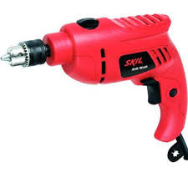
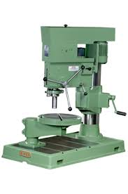
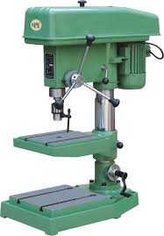
আমরা এখন কিছু চিত্র দেখি ।
মোঃ নজ্রুল ইসলাম,রাজিবপুর মডেল পাইলট উচ্চ বিদ্যালয়, রাজিবপুর, কুড়িগ্রাম। মোবাইল নং ০১৯২৭২৮৭৮১২, ০১৭১০৮৪৫৮৫৮,Email- gsmnazrulbd@gmail.com

Slide 4
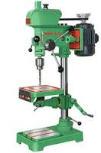
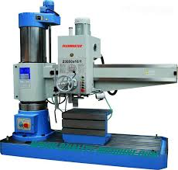
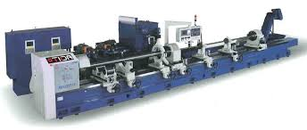
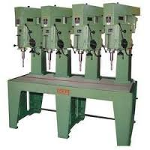
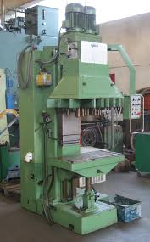
আজকের পাঠ
ড্রিলিং মেশিন দিয়ে কি কাজ করা হয় ?
অধ্যায়ঃ চতুর্দশ
( ড্রিলিং প্রক্রিয়া )
ড্রিলিং মেশিন দিয়ে ছিদ্র করা বা গর্ত করা হয়।
এগুলি সবই ড্রিলিং মেশিন
মোঃ নজ্রুল ইসলাম,রাজিবপুর মডেল পাইলট উচ্চ বিদ্যালয়, রাজিবপুর, কুড়িগ্রাম। মোবাইল নং ০১৯২৭২৮৭৮১২, ০১৭১০৮৪৫৮৫৮,Email- gsmnazrulbd@gmail.com

Slide 5
পাঠ পরিচিতি
শ্রেণিঃ নবম (ভোক)
বিষয়ঃ জেনারেল মেকানিক্স -১(১ম পত্র)
অধ্যায়ঃ চতুর্দশ( ড্রিলিং প্রক্রিয়া )
সময়ঃ ৪৫ মিনিট
তারিখঃ শুক্রবার, 09 অক্টোবর 2020
মোঃ নজ্রুল ইসলাম,রাজিবপুর মডেল পাইলট উচ্চ বিদ্যালয়, রাজিবপুর, কুড়িগ্রাম। মোবাইল নং ০১৯২৭২৮৭৮১২, ০১৭১০৮৪৫৮৫৮,Email- gsmnazrulbd@gmail.com

Slide 6
শিখনফল
এ পাঠ শেষে শিক্ষার্থীরাঃ-
১)ড্রিলিং কাকে বলে বলতে পারবে।
২)ড্রিলিং মেশিনের প্রকারভেদ বলতে পারবে।
৩)ড্রিলিং মেশিনের বিভিন্ন অংশের বর্ণনা করতে পারবে।
মোঃ নজ্রুল ইসলাম,রাজিবপুর মডেল পাইলট উচ্চ বিদ্যালয়, রাজিবপুর, কুড়িগ্রাম। মোবাইল নং ০১৯২৭২৮৭৮১২, ০১৭১০৮৪৫৮৫৮,Email- gsmnazrulbd@gmail.com

Slide 7

ড্রিলিং বলতে কি বুঝায়?
উত্তরঃ- ড্রিলিং অর্থ হোল করা বা গর্ত করা। ড্রিল বিটের সাহায্যে কোন বস্তুর মধ্যে গোলাকার ছিদ্র বা গর্ত করাকে ড্রিলিং বলে।
মোঃ নজ্রুল ইসলাম,রাজিবপুর মডেল পাইলট উচ্চ বিদ্যালয়, রাজিবপুর, কুড়িগ্রাম। মোবাইল নং ০১৯২৭২৮৭৮১২, ০১৭১০৮৪৫৮৫৮,Email- gsmnazrulbd@gmail.com

Slide 8
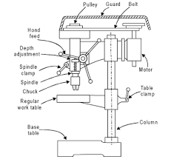
ড্রিল মেশিনের বিভিন্ন অংশ সমূহ-
১) বেস
২) কলাম
৩)ওয়ার্কিং
৪) মোটর
৫)লিভার
৬)ড্রিল হেড
৭) ড্রিল চাক
৮) সুইচ
৯) গার্ড সমূহ
১০) গিয়ার বক্স
১১) ডেপথ স্টপ
১২) টেবিল ক্লাম্প
এখন আমরা ড্রিলিং মেশিনের বিভিন্ন
অংশের নাম জানবো ।
মোঃ নজ্রুল ইসলাম,রাজিবপুর মডেল পাইলট উচ্চ বিদ্যালয়, রাজিবপুর, কুড়িগ্রাম। মোবাইল নং ০১৯২৭২৮৭৮১২, ০১৭১০৮৪৫৮৫৮,Email- gsmnazrulbd@gmail.com

Slide 9
ড্রিলিং মেশিন বলতে কি বুঝায়?
বিভিন্ন বিষয় বিবেচনা করে ড্রিলিং
মেশিন নিম্ন প্রকারের হয়ে থাকে।
উত্তরঃ-যে সমস্ত মেশিনের সাহায্যে কোন বস্তুর মধ্যে গোলাকার ছিদ্র বা গর্ত করা হয় তাকে ড্রিলিং মেশিন বলে।
ড্রিলিং মেশিন সাধারত কত প্রকার ?
মোঃ নজ্রুল ইসলাম,রাজিবপুর মডেল পাইলট উচ্চ বিদ্যালয়, রাজিবপুর, কুড়িগ্রাম। মোবাইল নং ০১৯২৭২৮৭৮১২, ০১৭১০৮৪৫৮৫৮,Email- gsmnazrulbd@gmail.com

Slide 10
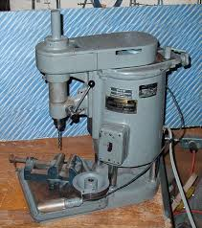
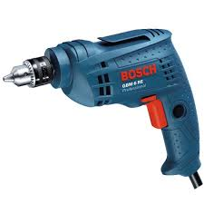
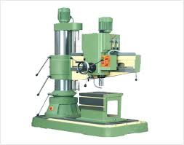
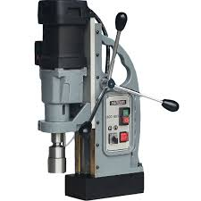
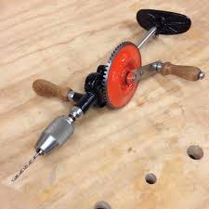

৪
১
৫
৩
২
এটি একটি ব্রেস্ট ড্রিল মেশিন।
এটি একটি সেন্সেটিভ ড্রিল মেশিন।
চিত্রটি কিসের?
এটি একটি র‍্যাচেট ব্রেস ড্রিল মেশিন।
এটি একটি পোর্টেবল ড্রিল মেশিন।
এটি একটি হ্যান্ড ড্রিল মেশিন।
মোঃ নজ্রুল ইসলাম,রাজিবপুর মডেল পাইলট উচ্চ বিদ্যালয়, রাজিবপুর, কুড়িগ্রাম। মোবাইল নং ০১৯২৭২৮৭৮১২, ০১৭১০৮৪৫৮৫৮,Email- gsmnazrulbd@gmail.com

Slide 11
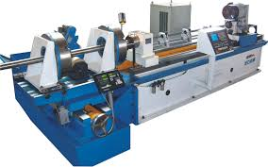
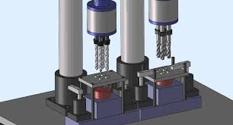
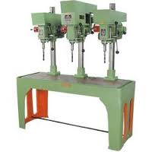
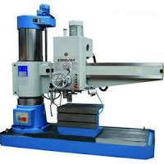

৬
৭
৮
৯
১০
ইহা একটি রেডিয়াল ড্রিলিং মেশিন।
ইহা একটি মাল্টি স্পিন্ডল ড্রিলিং মেশিন।
ইহা একটি ডিপ হোল ড্রিলিং মেশিন।
চিত্রটি কিসের?
ইহা একটি আপরাইট ড্রিলিং মেশিন।
ইহা একটি গ্যাং ড্রিলিং মেশিন।
মোঃ নজ্রুল ইসলাম,রাজিবপুর মডেল পাইলট উচ্চ বিদ্যালয়, রাজিবপুর, কুড়িগ্রাম। মোবাইল নং ০১৯২৭২৮৭৮১২, ০১৭১০৮৪৫৮৫৮,Email- gsmnazrulbd@gmail.com

Slide 12
এতক্ষন তোমরা যে সমস্ত মেশিন গুলো দেখলে সব গুলো মেশিন দ্বারা কাজের ধরন অনুযায়ী বস্তুর মধ্যে ড্রিল / ছিদ্র বা গর্ত করার কাজে ব্যবহার করা হয় ।
ধাতব বস্তু ড্রিল করার জন্য ধাতু অনুযায়ী কাটিং স্পিড ও ফিড দিতে হয় ।
তাহলে বলতো কাটিং স্পিড কি?
উত্তরঃ- ঘুরান্ত ড্রিলের পরিধির উপর একটি বিন্দু সরল রেখায়
যে দূরত্ব অতিক্রম করে তাকে কাটিং স্পিড বলে।
ফিড কি?
কার্য বস্তু এক পাক ঘুরালে জবের মধ্যে যে পরিমান দূরত্ব
অতিক্রম করে তাকে ফিড বলে ।
ফিড F=P×n/N
মোঃ নজ্রুল ইসলাম,রাজিবপুর মডেল পাইলট উচ্চ বিদ্যালয়, রাজিবপুর, কুড়িগ্রাম। মোবাইল নং ০১৯২৭২৮৭৮১২, ০১৭১০৮৪৫৮৫৮,Email- gsmnazrulbd@gmail.com

Slide 13
একক কাজ
সময়ঃ ৩ মিনিট
উত্তর মিলিয়ে নাও।
১
কাটিং স্পিড নিম্ন লিখিত বিষয়ের উপর নির্ভরশীলঃ-
উত্তরঃ- ড্রিল বিট কি ধাতুর তৈরী এবং যে ধাতুকে ছিদ্র করতে হবে তা কি প্রকার শক্ত এবং গুনবিশিষ্ট এসব বিষয় বিবেচনা করে কাটিং স্পিড নির্ধারণ করা হয়ে থাকে ।
১)কাটিং স্পীড কি কি
বিষয়ের উপর নির্ভরশীল?
মোঃ নজ্রুল ইসলাম,রাজিবপুর মডেল পাইলট উচ্চ বিদ্যালয়, রাজিবপুর, কুড়িগ্রাম। মোবাইল নং ০১৯২৭২৮৭৮১২, ০১৭১০৮৪৫৮৫৮,Email- gsmnazrulbd@gmail.com

Slide 14
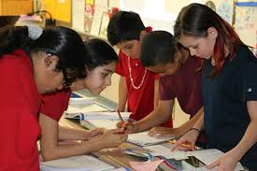
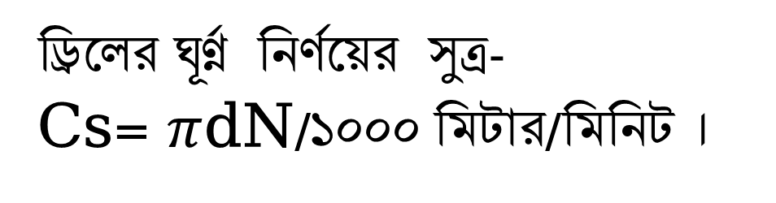
দলীয় কাজ
সময়ঃ ৪ মিনিট
এখন উত্তর মিলিয়ে দেখঃ-
১) ড্রিলের ঘূর্ণ্ন নির্ণয়ের সুত্রটি বিবৃতি কর।
ড্রিলের ঘূর্ণ্ন নির্ণয়ের সুত্র-
Cs= $π$dN/1000 মিটার/মিনিট ।
এখানে Cs = কাটিং স্পীড মিটার / মিনিট
d =ড্রিলের ব্যাস মিলি মিটার
N = প্রতি মিনিটে ড্রিলের ঘূর্ণ্ন সংখ্যা ।
মোঃ নজ্রুল ইসলাম,রাজিবপুর মডেল পাইলট উচ্চ বিদ্যালয়, রাজিবপুর, কুড়িগ্রাম। মোবাইল নং ০১৯২৭২৮৭৮১২, ০১৭১০৮৪৫৮৫৮,Email- gsmnazrulbd@gmail.com

Slide 15

মূল্যায়ন
উত্তর মিলিয়ে নাও।
সময়ঃ ৬ মিনিট
১) উত্তরঃ-ড্রিলিং অর্থ হোল করা বা গর্ত করা। ড্রিল বিটের সাহায্যে কোন বস্তুর মধ্যে গোলাকার ছিদ্র বা গর্ত করাকে ড্রিলিং বলে।
১) ড্রিলিং বলতে কি বুঝায়?
২) কাটিং স্পিড কি?
২) উত্তরঃ- ঘুরান্ত ড্রিলের পরিধির উপর একটি বিন্দু সরল রেখায় যে দূরত্ব অতিক্রম করে তাকে কাটিং স্পিড বলে।
৩) ফিড কি?
৩) উত্তরঃ- কার্য বস্তু এক পাক ঘুরালে জবের মধ্যে যে
পরিমান দূরত্ব অতিক্রম করে তাকে ফিড বলে ।
ফিড F=P×n/N
৪) ড্রিলিং মেশিন কি কাজে ব্যবহার করা হয়?
৪) উত্তরঃ- ড্রিলিং মেশিন দ্বারা ধাতব বস্তু ছিদ্র/ গর্ত/হোল
করার কাজে ব্যবহার করা হয়?
মোঃ নজ্রুল ইসলাম,রাজিবপুর মডেল পাইলট উচ্চ বিদ্যালয়, রাজিবপুর, কুড়িগ্রাম। মোবাইল নং ০১৯২৭২৮৭৮১২, ০১৭১০৮৪৫৮৫৮,Email- gsmnazrulbd@gmail.com

Slide 16

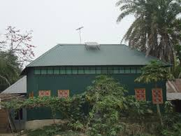
বাড়ির কাজ
কোন প্রকার ড্রিল মেশিন দিয়ে কি ধরনের কাজ করা হয় তা সুন্দর করে লিখে আনবে।
মোঃ নজ্রুল ইসলাম,রাজিবপুর মডেল পাইলট উচ্চ বিদ্যালয়, রাজিবপুর, কুড়িগ্রাম। মোবাইল নং ০১৯২৭২৮৭৮১২, ০১৭১০৮৪৫৮৫৮,Email- gsmnazrulbd@gmail.com

Slide 17

সবাইকে ধন্যবাদ
আল্লাহ্‌ হাফেজ
মোঃ নজ্রুল ইসলাম,রাজিবপুর মডেল পাইলট উচ্চ বিদ্যালয়, রাজিবপুর, কুড়িগ্রাম। মোবাইল নং ০১৯২৭২৮৭৮১২, ০১৭১০৮৪৫৮৫৮,Email- gsmnazrulbd@gmail.com

